Slide 1
棠外附小新年音乐会欣赏礼仪

Slide 2
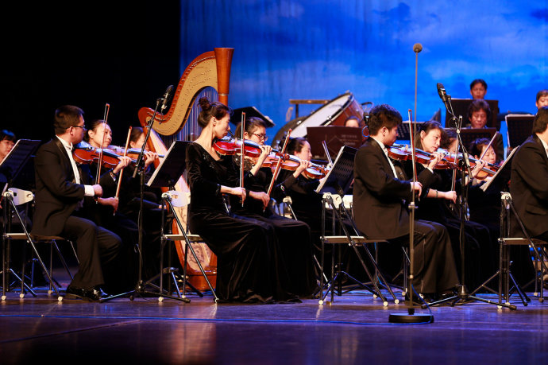
一、欣赏音乐会前的准备： 欣赏音乐会前多熟悉曲目
管乐合奏《铃儿响叮当》
管乐小合奏《时间煮雨》
穿插管乐团老师介绍乐器
管乐老师合奏
二胡《赛马》
管乐合奏《表现力》
穿插管乐团老师介绍乐器
管乐老师合奏
架子鼓《Tik Tok》
钢琴《野蜂飞舞》
穿插管乐团老师介绍乐器
管乐老师合奏
管乐小合奏《送别》
管乐合奏《贝武德序曲》

Slide 3
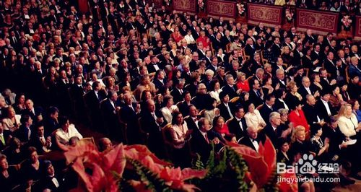
二、音乐会的穿着礼仪：
男性着西装，女性着洋装(裙装)或小礼服
（对于我们附小的同学们来说，需要穿着整洁的黄色校服，佩戴鲜艳的红领巾，方可入场）

Slide 4
三、请准时入场
不论哪种场合，迟到都是很不礼貌的行为。所以最好能于开演前15分钟左右到场 。音乐厅严格限制迟到的入场者，演出一开始即将入场的大门关上，迟到的人只能等到中场休息才可以进入了。不允许中途退场。有特殊情况要提前退场的，应在一首乐曲结束时，指挥谢幕观众鼓掌的时候悄悄的离开。

Slide 5
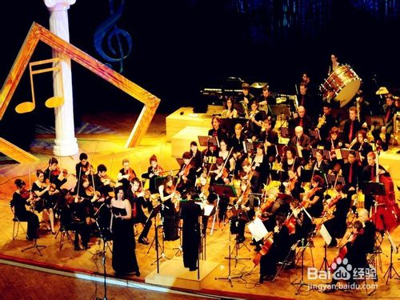
四、不要制造噪音
在音乐会中发出噪音是很不礼貌的。一定要事先关闭移动电话等会发出声响的电子产品。演出进行中应保持肃静，不可交谈、打瞌睡、喝水(饮料)、吃东西、走动等。

Slide 6
五、不能随意鼓掌
中国人鼓掌的习惯是，只要觉着不同凡响就会献出热烈掌声，可西方的音乐会却不是如此习惯。西洋的古典音乐一般都是分乐章、乐段的，段与段间，章与章之间有停顿和休整。这时，不要盲目的鼓掌，要等到几个乐章全部结束后再鼓掌。
对于我们附小的新年音乐会，我们在每首乐曲演奏完了以后就可以为演出者献出热烈的掌声了。

Slide 7
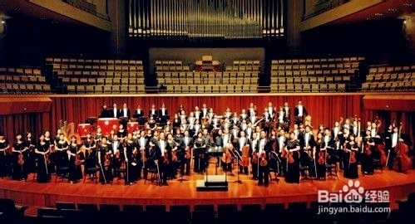
六、不要随意用照相机、摄像机
不要随意用照相机、摄像机，特别是带有快门声和闪光灯的照相机。更不要跑到台前或登舞台去拍摄，这样十分影响他人欣赏。

Slide 8
七、曲终时的离场
乐曲结束后，要观察指挥的双手是否完全放下并转身致谢，这时候再给予热烈的掌声表示对演奏者成功演出的祝贺和辛勤劳动的感谢。
演奏者还可能因为热烈的掌声而返场加演曲目，也就是通俗上讲的“encore”。出于礼节考虑，乐队首席（坐在第一小提琴最前面的那一位）起身退场时，观众才可以起身退场。

